Slide 1
26 november 2018
Zorg en Techniek dag 11

Slide 2
Vandaag
Werken aan Prototype
College communicatieve vaardigheden en feedback geven Jan Martens
09.00-10.00 uur 1 tm 10 (rondje langs de velden)
10.30-11.30 uur 11 tm 20 (rondje langs de velden)
VP/VZ Themabijeenkomst Zorg en techniek 3, opdracht zie WIKI
Samenwerken met je projectteam gedurende de dag
Verzorgenden 13u voorlichting examen keuzedeel zorg en technologie
Marktmeesters, we zoeken er nog twee

Slide 3
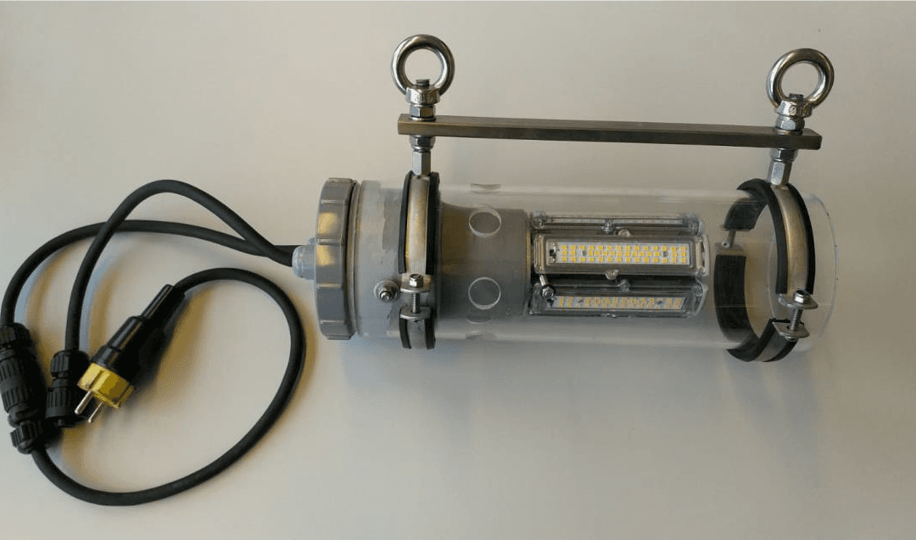
Prototypes bouwen
Wat wil je werkend hebben?
Wat wil je gaan laten zien op de markt?
Haalbaarheid kwaliteit?
Hoe ga je het testen?
Kosten?

Slide 4
3 december
Marktmeesters, we zoeken er nog twee
Werken aan Prototype
VP voorlichting pilot examen keuzedeel Zorginnovaties en technologie
VP/VZ Themabijeenkomst 4 Stabiliseren verbeteren kwaliteit van leven zie WIKI
VP/VZ Voorbereiding op examen B1-K2-W1 Werkt aan eigen deskundigheid. Aanspreekpunt: HLG en FIA 13.00-14.30 uur.

